Slide 1
Poradenství pro pozůstalé Profesní kvalifikace
2.10.2024 Jihlava

Slide 2
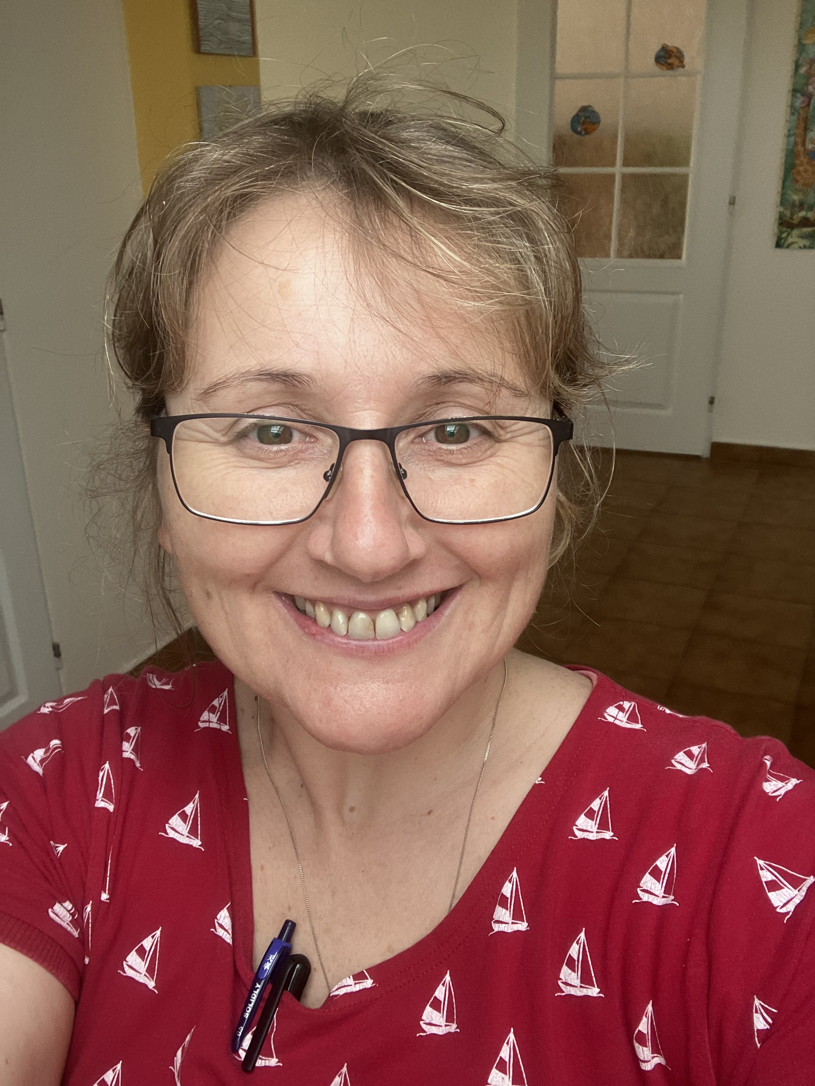
Dagmar Šléglová
Předsedkyně Asociace poradců pro pozůstalé, z.s.

Slide 3
Odborné poradenství pro pozůstalé
V roce 2012 vzniká profesní kvalifikace
Poradce/poradkyně pro pozůstalé ( kód: 69-020-M)
https://www.narodnikvalifikace.cz/kvalifikace-475-Poradceporadkyne_pro_pozustale/revize-4080
další možnou specializací pro poradce je kvalifikace
Průvodce/průvodkyně umírajících a pozůstalých (kód: 69-056-M)
https://www.narodnikvalifikace.cz/kvalifikace-817-Pruvodcepruvodkyne_umirajicich_a_pozustalych/revize-3631
Profesní kvalifikace jsou uvedeny v Národní soustavě kvalifikací
www.narodnikvalifikace.cz
Autorizující orgán je Ministerstvo pro místní rozvoj ČR
www.mmr.cz

Slide 4
Asociace poradců pro pozůstalé, z.s.
od roku 2015 sdružuje poradce pro pozůstalé ČR
v APPP je nyní 103 členů
celkem je uděleno 312 profesních kvalifikací
je vytvořena mapa poradenských míst a kontaktů na poradce
https://poradci-pro-pozustale.cz/kontakt/
poradci mají pravidelnou supervizi
je vytvořen etický kodex poradce pro pozůstalé
pracuje na strategických dokumentech pro podporu pozůstalých v ČR
www.poradci-pro-pozustale.cz

Slide 5
Strategické dokumenty, spolupráce
V letošním roce jsme pracovali:
- s organizací Pallium, z.ú. na dokumentu
„Model péče a podpory pro pozůstalé“ – nyní bude testován
- s MMR ČR, MZ ČR a MPSV ČR na dokumentu
„Metodické doporučení ministerstva zdravotnictví při zacházení s
tělem zemřelého“
Je vypracován a publikován dokument pro MPSV ČR
„Doporučený postup pro provádění základní činnosti při poskytování sociálních služeb. Pomoc osobám blízkým k vyrovnávání se s traumatem spojeným s umíráním a úmrtím blízké osoby.“
Spolupracujeme s NÚDZ v oblasti prevence a postvence sebevražd

Slide 6
Literatura:

Slide 7
Pojmy:
Zármutek představuje stav vyplývající ze životní situace – ztráty.
( Jakoby, 2012 )
Ztráta. Ztrátu je možné definovat jako náročnou životní situaci, která je charakterizována dlouhodobým a především nezvratným odloučením od významného objektu ( člověka ), nebo funkce. Čím byla vazba k danému objektu hlubší, budou i projevy truchlení intenzivnější a delší.
( Špatenková a kol., 2017 )
Truchlení je normální a přirozenou reakcí na jakoukoliv ztrátu.
( Špatenková a kol., 2014:, Zisook a Shear, 2009 )

Slide 8
Truchlení
Truchlení je individuální a sobecké
Jde o nás samotné, o naše další životní bytí, směřování
Pokud je truchlení protrahované, dlouhodobé, zakonzervované ve vlastním popření, je důležitá podpora

Slide 9
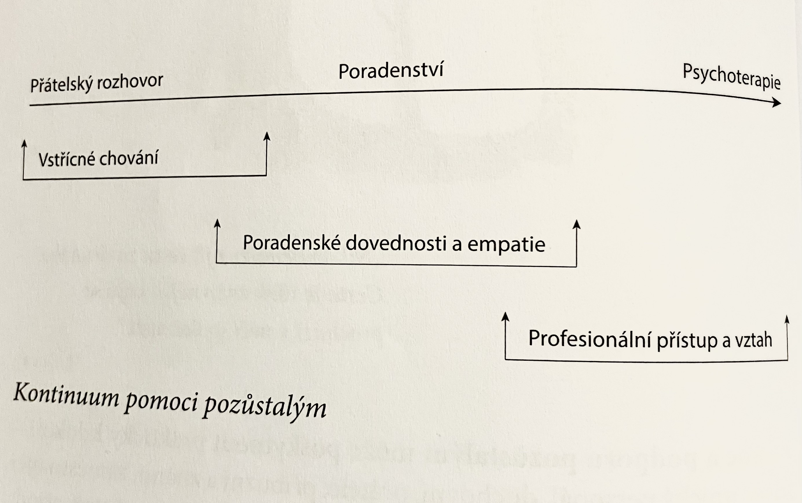
Kde hledat pomoc?
Vnímejme podporu pozůstalých, jako kontinuum
Poradenství pro pozůstalé, Naděžda Špatenková, Grada 2023

Slide 10
Kdo poskytuje adekvátní oporu pozůstalým?
Tři přístupy:
Parkes, C.M.: Bereavement Counselling: Does It Work? British Medical Journal, 1980, 281, 3-9
organizace svépomocných skupin ( pozůstalí se podporují navzájem)
pečlivě vyškolení dobrovolníci s průběžnou supervizí
profesionální služba speciálně vyškolených expertů ( lékaři, psychoterapeuti, duchovní, sociální pracovníci, poradci, aj. )

Slide 11
Jak je to v ČR?
Péče o pozůstalé v ČR je v současné době poskytována, ale nemá jednotnou strukturovanou podobu.
Pallium, z.ú. společně s dalšími organizacemi nyní pracuje testování
„Modelu péče a podpory pro pozůstalé“

Slide 12
Jak je to v ČR?
Podpora ze strany rodiny, kamarádů
Svépomocné skupiny – při různých organizacích
Neziskové organizace
Duchovní služba – nemocniční kaplan, kněz, pastor, farář
Poradci pro pozůstalé
Psychologové, psychoterapeuti
Sociální a zdravotní zařízení – hospice, neonatologie, onkologie

Slide 13
Kam a jak nasměrovat pozůstalé
nutné mít zmapovaný svůj region, svůj kraj
je v regionu - poradna pro pozůstalé
- NNO, která se truchlením zabývá
- pracuje zde poradce pro pozůstalé, psychterapeut, aj.
- je v regionu hospic se službou poradenství pro
pozůstalé
- je v regionu nemocniční kaplan
- mám kontakt na někoho, kdo se pozůstalými zabývá a
poradí mi?

Slide 14
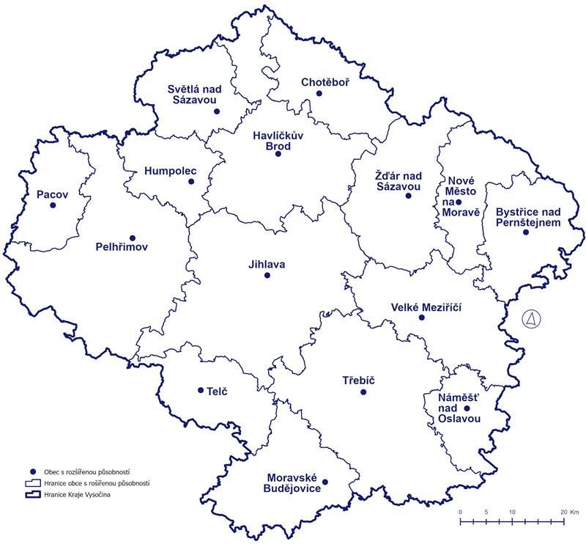
Podpora v Kraji Vysočina
https://www.sdileni-telc.cz/
https://www.nadacnifondvrba.cz/
https://www.hospicvysocina.cz/poradna-alej
https://hospicmezistromy.cz/poradna/
https://www.nemocnicnikaplan.cz/hledam-kaplana/
https://poradci-pro-pozustale.cz/
https://jihlava.charita.cz/co-delame-nase-sluzby/vypis-sluzeb/barka-domaci-hospic-jihlava/
https://www.nemji.cz/oddeleni/patologicko-anatomicke-oddeleni/informace-pro-pozustale/
https://pelhrimov.charita.cz/jak-pomahame/domaci-hospicova-pece-iris/poradenstvi-pro-pozustale/
https://domacipecetrebic.cz/domaci-hospic/
https://www.pohrbysmj.cz/
https://www.dlouhacesta.cz/

Slide 15
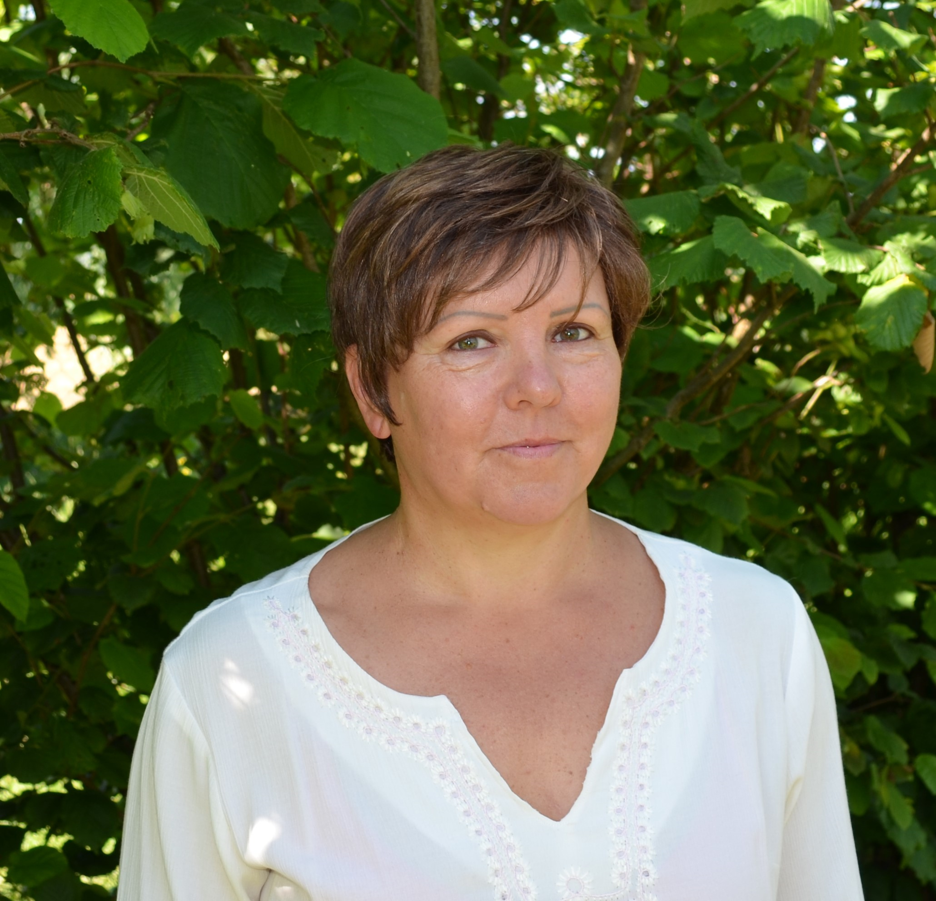
Mgr. Zdeňka Volavá
Předsedkyně organizace Dlouhá cesta, z.s.
www.dlouhacesta.cz zdena@dlouhacesta.cz m.606 764 762

Slide 16
DLOUHÁ CESTA , z.s. Pomoc pro všechny, kteří přežili své děti
www.dlouhacesta.cz www.prazdnakolebka.cz
- svépomocné skupiny
laické poradenství – jeden na jednoho – projekt Nejsme sami
program Vědomý zármutek
osvěta laické i odborné veřejnosti
rekondiční pobyty pro pozůstalé rodiny
pobyty pro pozůstalé děti
akce v ČR – Zapalme svíčku – světový den vzpomínky na zesnulé děti
projekt Barevný anděl – přestavba pokojíku
Divadelní představení – Budu všude kolem tebe

Slide 17
Laické poradenství pro pozůstalé
Unikátní projekt „Nejsme sami“ DLOUHÉ CESTY, z.s.
Rodič po ztrátě dítěte minimálně rok, může pomáhat dalším rodinám po ztrátě
Rodič musí projít psychologickým testováním
Rodič se vzdělává ve výcviku laického poradenství
Rodič pracuje v daném kraji, jako dobrovolník a je mu přidělován koordinátorem projektu zasažený rodič
2x ročně supervize

Slide 18
Některé poradny pro pozůstalé v ČR
www.cestadomu.cz - Praha
www.poradna-vigvam.cz – Středočeský kraj
www.mhondrasek.cz – Moravskoslezský kraj
www.klarapomaha.cz – Jihomoravský kraj
www.plzenskazastavka.cz – Plzeňský kraj
www.modrapomnenka.cz – Jihočeský kraj
https://kaplani.fnol.cz/poradna-horec - Olomoucký kraj
https://www.kntb.cz/informace-pro-pozustale - Zlínský kraj

Slide 19
Neziskové organizace v ČR
Plzeňská zastávka z.s. – poradna pro pozůstalé
Dlouhá cesta z.s.- pomoc pro všechny, kteří přežili své děti
Klára pomáhá, z.s. – pomoc pečujícím a pozůstalým
Poradna VIGVAM, z.ú. – podpora pozůstalým rodinám a dětem
Nadační fond Vrba – pomáháme ovdovělým rodinám s dětmi
Dítě v srdci, z.s. – poradenství při ztrátě miminka
Jihočeské centrum pomoci Modrá pomněnka, z.s. – centrum pomoci rodinám nevyléčitelně nemocným a pozůstalým

Slide 20
Jaká témata v péči o pozůstalé řešíme
Sebevraždy
Vraždy
Vdovy a vdovci
Neuznaný zármutek – truchlení milenců, po potratu, LGBT+, po zvířeti, po končetině
Truchlení dětí
Perinatální ztráta
Úmrtí dopravní nehodou
Pádem stromu
Utonutím
Úmrtí při výkonu služby ( voják, hasič, zdravotník, řemeslník )
Anticipovaný zármutek – truchlení před úmrtím ( nemocí, stářím )

Slide 21
Literatura:

Slide 22
Vzdělávání, informační portály
https://www.perinatalniztrata.cz/
Informační portál o perinatální ztrátě pro zdravotnické a pečující profese. Praktické informace pro porodní asistentky, zdravotní sestry, lékařky a lékaře a pro všechny odborné profese.
http://www.jsmeblizkovam.cz/index.php/vzdelavani/30-poradenstvi-pro-pozustale
Přípravný kurz pro kvalifikaci Poradce pro pozůstalé
https://eshop.poradna-vigvam.cz/kurzy-odbornici/
https://www.cestadomu.cz/kalendar-vzdelavacich-akci
https://www.jinejsvet.cz/
Portál a program organizace Klára pomáhá pro děti a mladé lidi, kterým někdo zemřel a jejich okolí: kamarády, rodinu, školu.

Slide 23
Jakou podporu potřebují pozůstalí?
Psychickou – potřeba mluvit o úmrtí, nevědí jak zvládat vlastní
reakce a reakce okolí aj.
Pragmatickou – pomoc při úpravě těla zesnulého, výběr rakve aj.
Informační – kde se nachází tělo zesnulého, jaká je lhůta k
objednávce pohřbu aj.
Ekonomickou - pohřebné, sirotčí důchod, dotace, aj.

Slide 24
Informační podpora pozůstalých
https://mmr.gov.cz/cs/ministerstvo/pohrebnictvi/aktuality/mmr-vydalo-brozuru-zakladni-informace-pro-pozu-(1)
Brožurka – Základní informace pro pozůstalé
https://mmr.gov.cz/cs/ministerstvo/pohrebnictvi/aktuality/brozurka-pohreb-a-jeho-organizace
Brožurka – Pohřeb a jeho organizace

Slide 25
Ekonomická podpora pozůstalých
DOBRÝ ANDĚL, nadace
www.dobryandel.cz
Nadace EP Corporate Group
https://www.nadaceepcg.cz/s/program-pro-pozustale-rodiny
Donio s.r.o
https://www.donio.cz/DobrocinneSbirky
Nadace policistů a hasičů
https://www.nadacepah.cz/
Vojenský fond solidarity
https://fondsolidarity.army.cz/klienti-vojenskeho-fondu-solidarity

Slide 26
Jak dlouho potřebují pozůstalí podporu?
Je to zcela individuální
Krátkodobou – jedna návštěva, jeden kontakt
Dlouhodobou – častější doprovázení, vícečetné návštěvy, účast na
akcích pro pozůstalé, svépomocné skupiny
O co nám jde?
...doprovodit pozůstalého v jeho zármutku…

Slide 27
!!! Děkuji za pozornost !!!
Dagmar Šléglová
m: 739 525 072
e-mail: dagmar.sleglova@poradci-pro-pozustale.cz
www.poradci-pro-pozustale.cz

